Slide 1
ფაზი-TOPSIS მიდგომა და პროგრამული უზრუნველყოფის განვითარება მრავალკრიტერიალური ფაზი-სამკუთხა გადაწყვეტილების მიღების მოდელისთვის
ხელმძღვანელები: გია სირბილაძე, ირინა ხუციშვილი
მაგისტრანტი: სოფიკო ქობულაშვილი

Slide 2
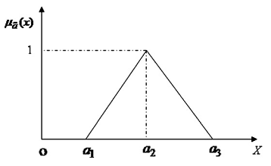
სამკუთხა ფაზი-რიცხვი
სამკუთხა ფაზი–რიცხვი. სამკუთხა ფაზი–რიცხვს (სფრ) დავარქმევთ ისეთ ნორმალურ ფაზი–რიცხვს, რომელის მიკუთვნების ფუნქცია შეიძლება იქნას მოცემული როგორც სამკუთხა ფუნქცია fΔ, იგი წარმოადგენს ნებისმიერ x რიცხვს X -დან ნამდვილ რიცხვში [0,1] შუალედში.
$$f(x)=\left\{\begin{aligned}0, &x<a1 \\ \frac{x−a_{1}}{a_{2}−a_{1}}, &a_{2}≥x≥a_{1} \\ \frac{x−a_{2}}{a_{3}−a_{2}}, a_{3}≥x≥a_{2} \\ 0, x>a_{3}\end{aligned} \right.$$
სამკუთხა ფაზი რიცხვი შეგვიძლია ჩავწეროთ შემდეგნაირად: $A(a_{1},a_{2},a_{3})$.

Slide 3
მრავალკრიტერიალური გადაწყვეტილების მიღება (MCDM - Multiple Criteria Decision Making)
მრავალკრიტერიალური გადაწყვეტილების მიღება, არის ყოველდღიური და ურთულესი ამოცანა ადამიანის საქმიანობაში.
მსგავს ამოცანების გადაწყვეტის დროს მრავალი ურთიერთსაწინააღმდეგო კრიტერიუმის გათვალისწინება უწევს შემფასებელს.
კრიტერიუმებისა და ალტერნატივების ზრდასთან ერთად რთულდება პრობლემის გადაჭრის პროცესი.

Slide 4
MCDM ამოცანის ფორმულირება:
$A=\{A_{1},{ A}_{2}, …,A_{m}\}$ ალტერნატივების სიმრავლე- შესაძლო ვარიანტები, რომლებიც უნდა შეფასდეს საუკეთესოს ამორჩევის მიზნით
$X=\{X_{1},{ X}_{2}, …,X_{n}\}$ კრიტერიუმების სიმრავლე- კრიტერიუმები ახასიათებენ ალტერნატივებს და მათი საშუალებით უნდა მოხდეს ალტერნატივების შეფასება.
მრავალკრიტერიალური გადაწყვეტილების მიღების ამოცანის ამოხსნა გულისხმობს შესაძლო ვარიანტებიდან საუკეთესოს ამორჩევას.

Slide 5
Fuzzy TOPSIS მეთოდოლოგიის არსი
TOPSIS (The Technique for Order Preference by Similarity to the Ideal Solution) -მიდგომა ალტერნატივის იდენტიფიცირებისთვის, რომელიც ყველზე ახლოსაა პოზიტიურ იდეალურ გადაწყვეტასთან და ყველაზე შორსაა ნეგატიური იდეალური გადაწყვეტისაგან.
Fuzzy Topsis - ერთ-ერთი ეფექტური მეთოდი არასრული ინფორმაციის არსებობისას, უზუსტობისა და განუზღვრელობის პირობებში.
ლინგვისტური ცვლადების მნიშვნელობათა გადაყვანა არამკაფიო რიცხვებში, რომლებიც მიუთითებენ, რომ ესა თუ ის ალტერნატივა რა მიკუთვნებით შეესაბამება შეფასების კრიტერიუმებს.

Slide 6
ალგორითმი:
ამოცანისათვის განისაზღვროს ალტერნატივებისა და მათი შესაფასებელი კრიტერიუმების სია. თითოეულ კრიტერიუმისათვის უნდა იქნას განსაზღვრული ტიპი (სარგებლიანობა (Benefit) ან ხარჯი (Cost)).
განისაზღვროს კრიტერიუმის წონებისა და ალტერნატივის რეიტინგის შესაბამისი ლინგვისტური ცვლადები შესაბამისი ტერმებით.
ამოცანაზე მომუშავე ექსპერტების მიერ მოხდეს კრიტერიუმის შეფასება წონებით და ალტერნატივების შეფასება რეიტინგებით თითოეული კრიტერიუმის მიხედვით.
ექსპერტების შეფასებების საფუძველზე აიგოს აგრეგირებული გადაწყვეტილების ფაზი-მატრიცა;
განისაზღვროს ნორმალიზებული გადაწყვეტილების ფაზი-მატრიცა.
გამოითვალოს გადაწყვეტილების მიღების შეწონილი ფაზი-მატრიცა, რომლის მიღებაც მოხდება წონების ვექტორის გამრავლებით გადაწყვეტილების ნორმალიზებულ ფაზი-მატრიცაზე;

Slide 7
განისაზღვროს ფაზი-პოზიტიური იდეალური გადაწყვეტილება (FPIS) და ფაზი- ნეგატიური იდეალური გადაწყვეტილება (FNIS).
თითოეული ალტერნატივისათვის გამოითვალოს მანძილები FPIS- დან და FNIS- დან.
დაითვალოს სიახლოვის კოეფიციენტი თითოეული ალტერნატივისათვის (თითოეული ალტერნატივისათვის სიახლოვის კოეფიციენტი წარმოადგენს დისტანციას როგორც პოზიტიურ იდეალურ გადაწყვეტისგან, ამავდროულად ნეგატიურ იდეალურ გადაწყვეტისგან).
სიახლოვის კოეფიციენტებიდან გამომდინარე განისაზღვროს გამომავალი რანჟირება თითოეული ალტერნატივისათვის (ალტერნატივა ყველაზე მაღალი სიახლოვის კოეფიციენტით წარმოადგენს საუკეთესო არჩევანს და იგი ყველაზე ახლოს არის პოზიტიურ იდეალურ გადაწყვეტილებასთან და ამავე დროს ყველაზე შორს ნეგატიურ იდეალურ გადაწყვეტილებასთან).

Slide 8
მანძილი ორ ფაზი რიცხვს შორის: თუ მოცემულია ორი ფაზი- რიცხვი $a=$
$(a_{1},a_{2},a_{3})$ და $b=(b_{1},b_{2},b_{3})$ , მაშინ მათ შორის მანძილი განიმარტება
ფორმულით:$d\left(a,b\right)=\sqrt{\frac{1}{3}[({a_{1}−b_{1})}^{2}+({a_{2}−b_{2})}^{2}+({a_{3}−b_{3})}^{2}]}$
ვთქვათ მოცემული გვაქვს A1, A2 … Am ალტერნატივა , C1, C2 … Cn კრიტერიუმი და გადაწყვეტილების მიღების ექსპერტთა ჯგუფი, რომელიც შედგება K ობიექტისაგან, მაშინ k-ური ექსპერტის შეფასება ალტერნატივის რეიტინგებისა და კრიტერიუმის წონების i- ური ალტერნატივისათვის და j - ური კრიტერიუმისათვის შეგვიძლია ჩავწეროთ შემდეგნაირად: $x_{ij}^{k}=(a_{ij}^{k}, b_{ij}^{k},c_{ij}^{k})$ და $w_{j}^{k}=(w_{j1}^{k},w_{j2}^{k}{,w}_{j3}^{k})$ სადაც i=1,2...m და j=1,2...n.

Slide 9
გასაშუალოების მეთოდით i-ური ალტერნატივის შეჯამებული საშუალო რეიტინგები j -ური კრიტერიუმის მიხედვით მოიცემა შემდეგნაირად $x_{ij}=(a_{ij},b_{ij},c_{ij})$ და დაითვლება შემდეგი ფორმულით:

Slide 10
გასაშუალოების მეთოდით თითოეული კრიტერიუმის შეჯამებული საშუალო წონები მოიცემა როგორც $w_{j}^{k}=(w_{j1,}w_{j2,}w_{j3})$ და გამოითვლება ფორმულით:

Slide 11
გადაწყვეტილების მიღების ფაზი- მატრიცას და კრიტერიუმის წონების ვექტორს აქვს შემდეგი სახე:
$C_{1}$ ${ C}_{2}$ … $C_{n}$
$$\left.W=(w_{1},{ w}_{2}, { …, w}_{n}\right)$$
მატრიცისა და ვექტორის თითოული ელემენტი წარმოადგენს ლინგვისტურ ცვლადს რომლის მნიშვნელობაც წარმოდგენილია როგორც სამკუთხა ფაზი-რიცხვი.

Slide 12
სადაც
მატრიცის ნორმალიზების შემდეგ მისი თითოეული ელემენტი არის ნორმალიზებული ფაზი-სამკუთხა რიცხვი, რომელიც მოქცეულია საზღვრებში [0,1] ინტერვალის.
გადაწყვეტილების მიღების ფაზი მატრიცას ნორმალიზაციის შემდეგ აქვს შემდეგი სახე:
$r_{ij}=(\frac{a_{ij}}{c_{j}^{∗}},\frac{b_{ij}}{c_{j}^{∗}},\frac{c_{ij}}{c_{j}^{∗}})$ და
სარგებლიანობის (benefit) კრიტერიუმის შემთხვევაში.
$r_{ij}=(\frac{a_{j}^{−}}{c_{ij}},\frac{a_{j}^{−}}{b_{ij}},\frac{a_{j}^{−}}{a_{ij}})$ და
ხარჯის (cost) კრიტერიუმის შემთხვევაში.

Slide 13
გადაწყვეტილების მიღების შეწონილი, ნორმალიზებული მატრიცა V მიიღება გასაშუალოებული წონების გამრავლებით ნორმალიზებულ მატრიცზე. მეთოდს განვიხილავთ მაგალითზე, როდესაც პოზიტიური იდეალური გადაწყვეტილება (A* ) არის სამკუთხა რიცხვი მნიშვნელობით (1,1,1) ხოლო ნეგატიური იდეალური გადაწყვეტილება (A⁻) არის (0,0,0).
თითოეული ალტერნატივისათვის მანძილი FPIS მდე დაითვლება შემდეგი ფორმულით:
$$d_{i}^{∗}=\sum_{j=1}^{n}{d_{v}\left(v_{ij},v_{j}^{∗}\right), i=1,2,…,m;}$$
თითოეული ალტერნატივისათვის მანძილი FNIS მდე დაითვლება შემდეგი ფორმულით:
$$d_{i}^{−}=\sum_{j=1}^{n}{d_{v}\left(v_{ij},v_{j}^{−}\right), i=1,2,…,m;}$$
სადაც $d_{v}\left(a,b\right)$არის ორ ფაზი სამკუთხა რიცხვს შორის მანძილის გამოსათვლელი ფორმულა.

Slide 14
სიახლოვის კოეფიციენტი CC_{i} თითოეული ალტერნატივისათვის წარმოადგენს მანძილს, როგორც პოზიტიურ იდეალურ გადაწყვეტილებიდანნ (A*), ამავდროულად პოზიტიურ იდეალურ გადაწყვეტილებიდან (A⁻).
თითოეული ალტერნატივისათვის სიახლოვის კოეფიციენტი გამოითვლება შემდეგნაირად:
$${CC}_{i}=\frac{d_{i}^{−}}{d_{i}^{−}+d_{i}^{∗}}, i=1,2,…,n;$$
ალტერნატივა ყველაზე მაღალი სიახლოვის კოეფიციენტით წარმოადგენს საუკეთესო არჩევანს და იგი ყველაზე ახლოს არის პოზიტიურ იდეალურ გადაწყვეტილებასთან და ამავე დროს ყველაზე შორს ნეგატიურ იდეალურ გადაწყვეტილებასთან.

Slide 15
Fuzzy TOPSIS მოდელებზე დაფუზნებული FTB-DSS მრავალკრიტერიალური გადაწყვეტილების მიღების მხარდამჭერი ინტელექტუალური სისტემა
გადაწყვეტილების მიღების მხარდამჭერი გარემო მრავალალტერნატიულ და მრავალკრიტერიალურ ამოცანის ამოხსნის შემთხვევაში.
Web ორიენტირებულობა.
მომხმარებელთა უფლებების ლოგიკური დნეები (Role).
ექსპერტული ალგორითმის რეალიზება მოქნილი მართვის სისტემების საშუალებით (ექსპერტსა და ამოცანებს შორის).
სისტემის მოდულურობა და თითოეული მოდულის განვითარება ქვემოდულების სახით.
შეტყობინებების მიწოდების მოქნილი ქვესისტემა.

Slide 16
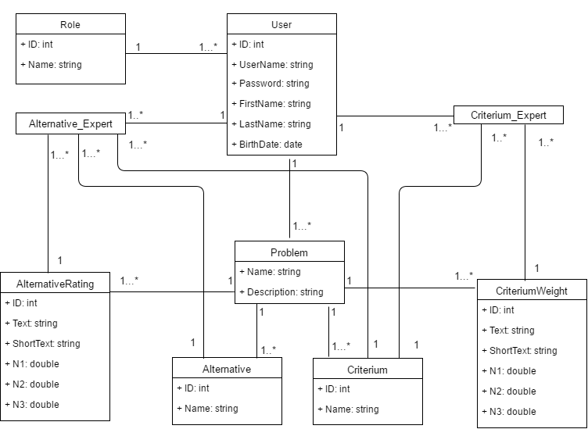
დომეინის მოდელი (UML-ის CLASS DIAGRAM)

Slide 17
სისტემის მომხმარებელთა ტიპები
მომხმარებელი (User)
ექსპერტი (Expert)
მოდერატორი (Moderator)
ადმინისტრატორი (Administrator)

Slide 18
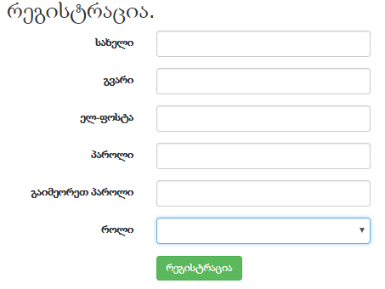
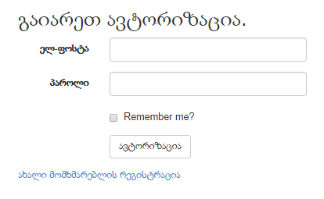
FTB-DSS სისტემის პროგრამული ნაწილის მიმოხილვა:
მომხმარებლის რეგისტრაცია და ავტორიზაცია

Slide 19
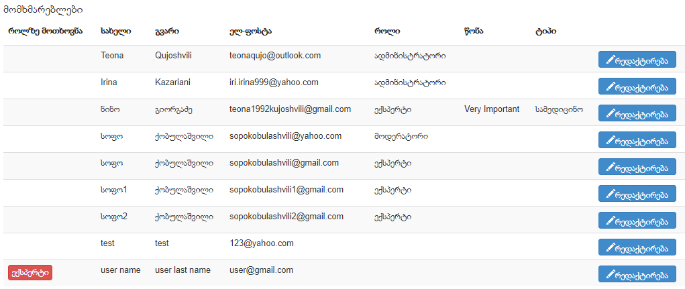
სისტემის ადმინისტრირება

Slide 20
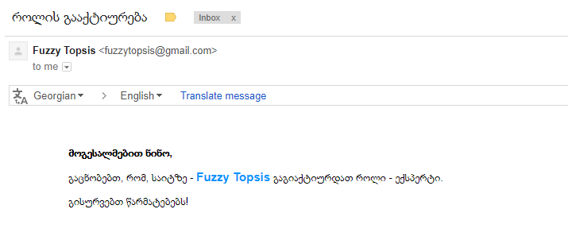
როლის გააქტიურების შემდეგ ექპსერტთან ელ.ფოსტაზე მისული შეტყობინება.

Slide 21
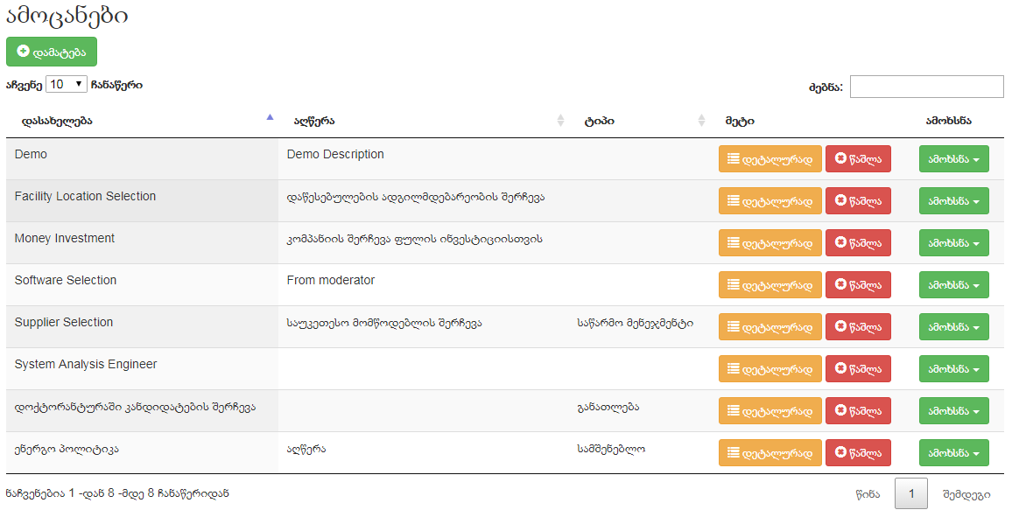
მთავარი გვერდი

Slide 22
ამოცანის რეგისტრაციის გვერდი

Slide 23
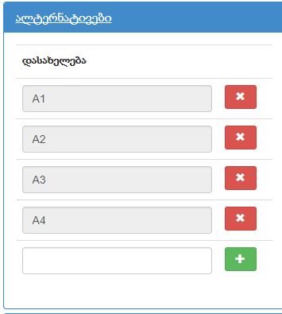
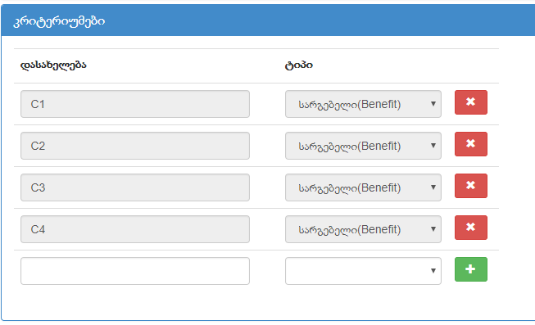
ალტერნატივების ფორმირება
კრიტერიუმების ფორმირება

Slide 24
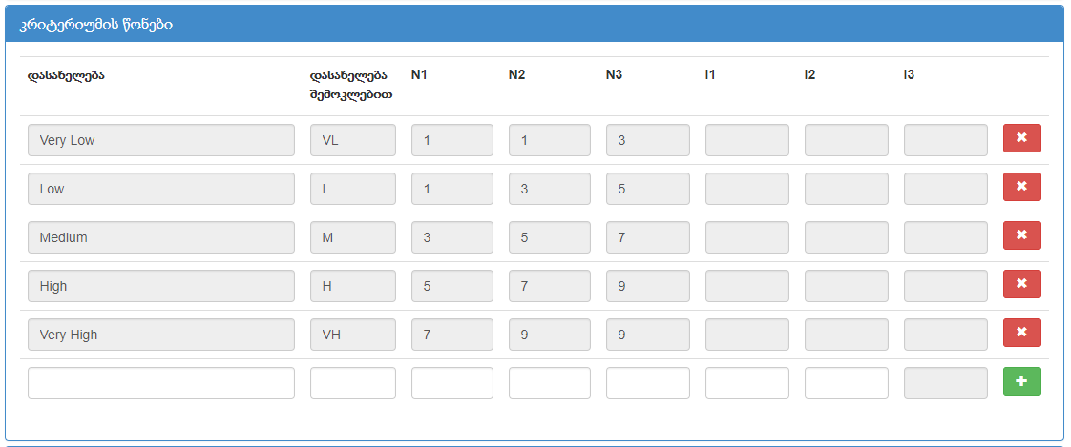
კრიტერიუმების წონებისთვის ლინგვისტური ტერმების ფორმირება

Slide 25
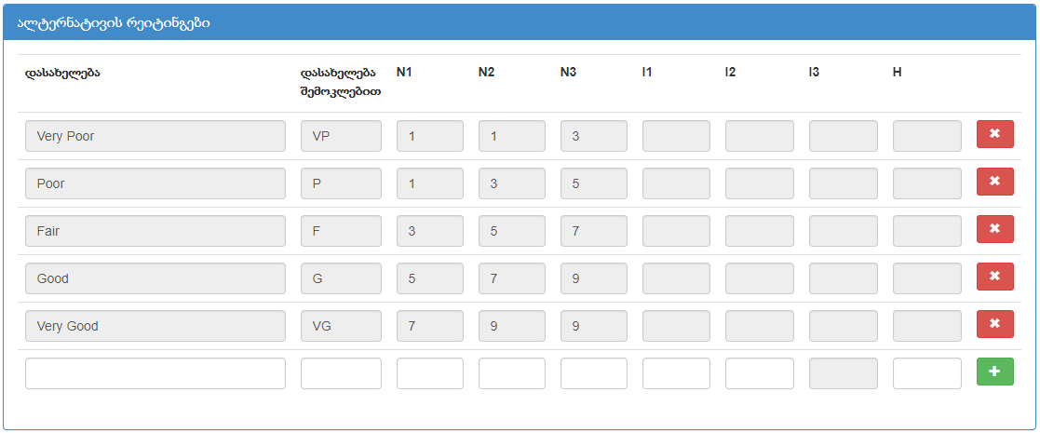
ალტერნატივების რეიტინგებისთვის ლენგვისტური ტერმების ფორმირება

Slide 26
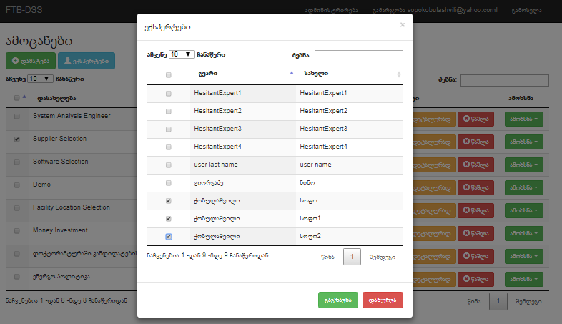
მოდერატორის მიერ ექსპერტებთან ამოცანის გაგზავნა

Slide 27
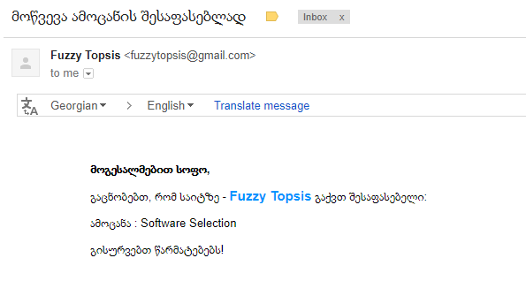
ექსპერტთან ელექტრონულ ფოსტაზე მოსული მოწვევა ამოცანის შეფასების შესახებ:

Slide 28
სისტემის მთავარი გვერდი ექსპერტის ჭრილში. მას უჩანს მხოლოდ იმ ამოცანების ჩამონათვალი, რომელიც გაეგზავნა მოდერატორის მიერ.

Slide 29
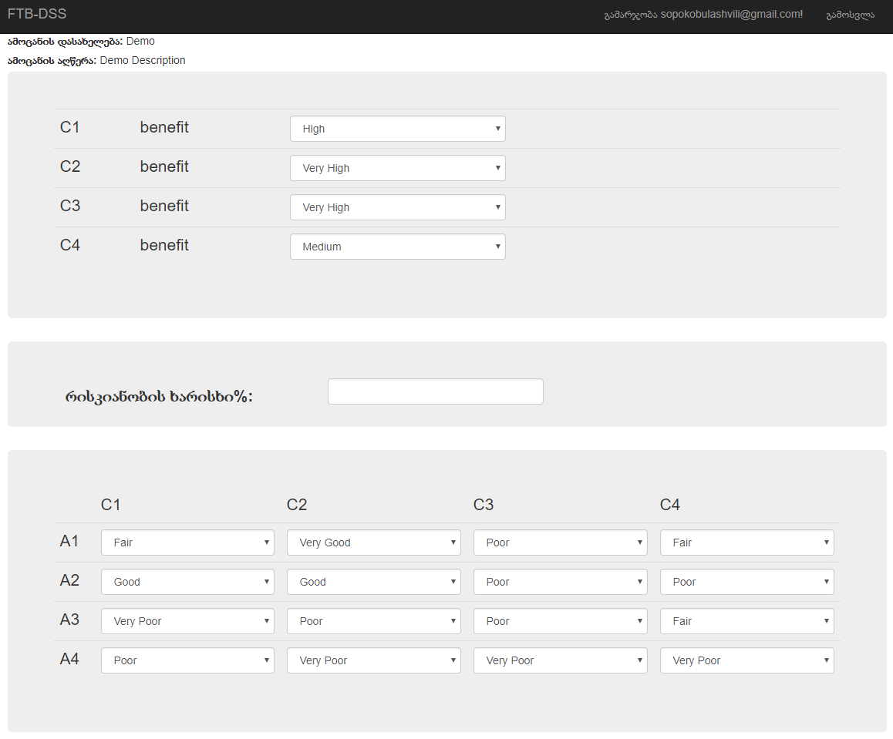
შეფასების გვერდი:
შეფასების გვერდზე ექსპერტს შეუძლია თითოეული კრიტერიუმის შეფასება წონით და თითოეული ალტერნატივის შეფასება რეიტინგით - კრიტერიუმების მიხედვით.
იმისათვის რომ ამოიხსნას ამოცანა საჭიროა იგი შეფასებული იყოს ერთი ექსპერტის მიერ მაინც.
ამოცანის შედეგის სიზუსტე დამოკიდებულია ექსპერტების რაოდენობასა და კვალიფიკაციაზე.

Slide 30
სისტემის სამკუთხა მოდელი იყოფა ორ ქვე მოდულად:
1) გასაშუალოების ფორმულა საშუალო არითმეტიკულის გამოყენებით.
2) გასაშუალოებს ფორმულა მინიმუმ-მაქსიმუმის მეთოდით.

Slide 31
ამოცანის ამოხსნა: თითოეული ამოცანის ამოხსნისას, მომხმარებელი ირჩევს კონკრეტულ მეთოდს, რომლის საშუალებითაც სურს პრობლემის გადაწყვეტა:

Slide 32
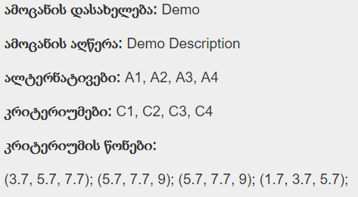
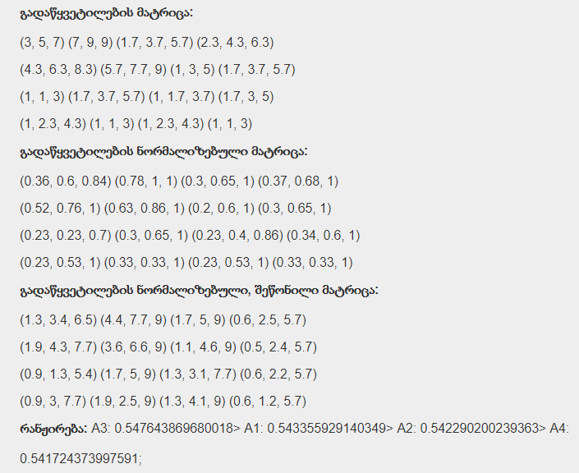
ამოცანის ამოხსნა (საშუალო არითმეტიკულის მეთოდი)

Slide 33
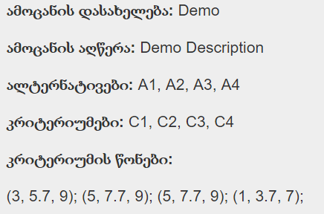
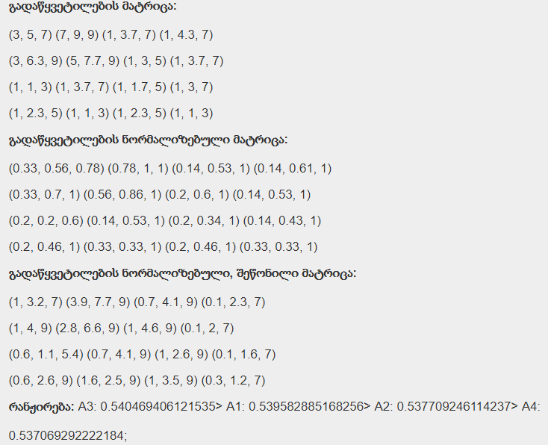
ამოცანის ამოხსნა (მინიმუმ-მაქსიმუმის მეთოდი)

Slide 34
გამომავალი რანჟირებების შედარება მეთოდების მიხედვით
საშუალო არითმეტიკულის მეთოდი:
მოინიმუმ-მაქსიმუმის მეთოდი:

Slide 35
სისტემის ტექნიკური მხარე
ASP.NET MVC
დაპროგრამების ენა C#
Microsoft SQL Server 2014
Entity Framework

Slide 36
გმადლობთ ყურადღებისთვის!

